Slide 1
SETUP BAZA ADVENTUREWORKS2017, NORTHWIND I PUBS

Slide 2
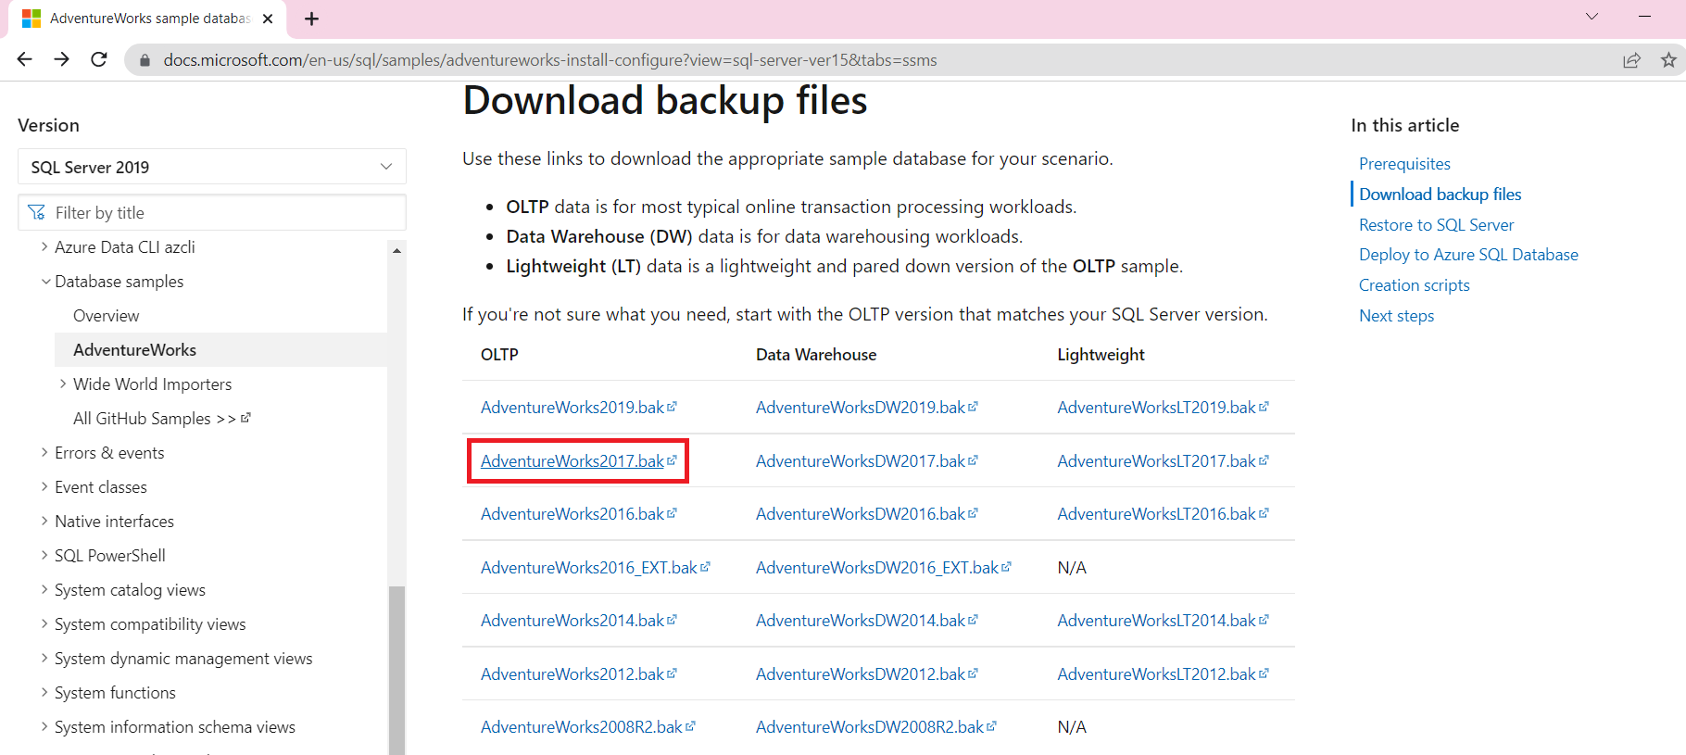
PREUZIMANJE BAZE ADVENTUREWORKS 2014, 2016, 2017 ili 2019
Preuzeti bazu na adresi
https://docs.microsoft.com/en-us/sql/samples/adventureworks-install-configure?view=sql-server-ver15&tabs=ssms
Na navedenom linku preuzeti jednu od verziju shodno karakteristikama računara i instaliranoj verziji MS SQL Servera.
Preuzima se .bak fajl.

Slide 3
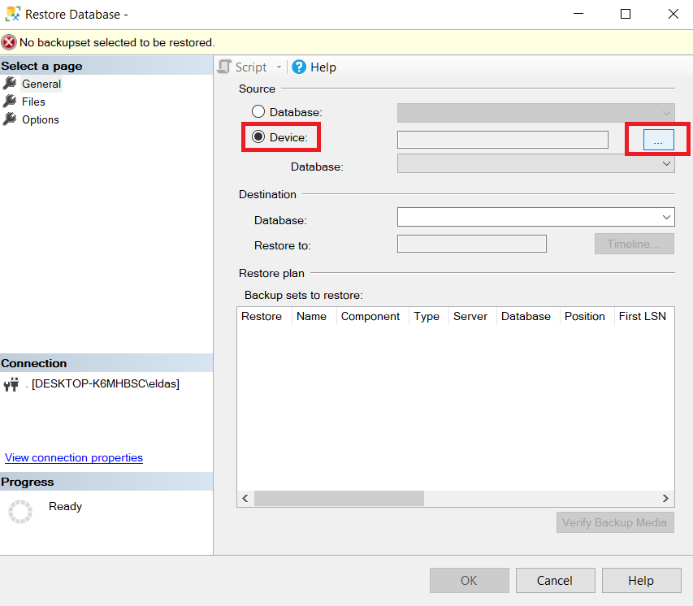
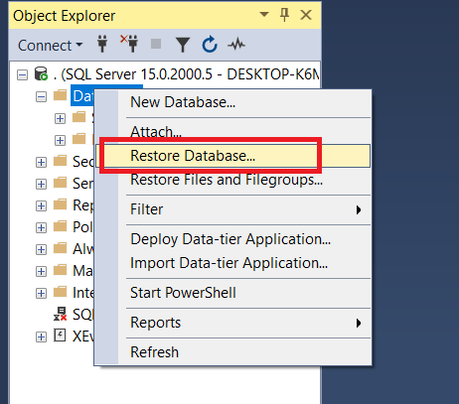
REAKTIVIRANJE BAZE PODATAKA
DEFINIRANJE PUTANJE DO ADVENTUREWORKS2014 (2016, 2017)
U ManagementStudio desnim tasterom na Database aktivirati iskačući meni, a zatim odabrati opciju Restore Database.
Odabrati Device, a zatim prema prethodno definiranoj putanji locirati Adventure Works.

Slide 4
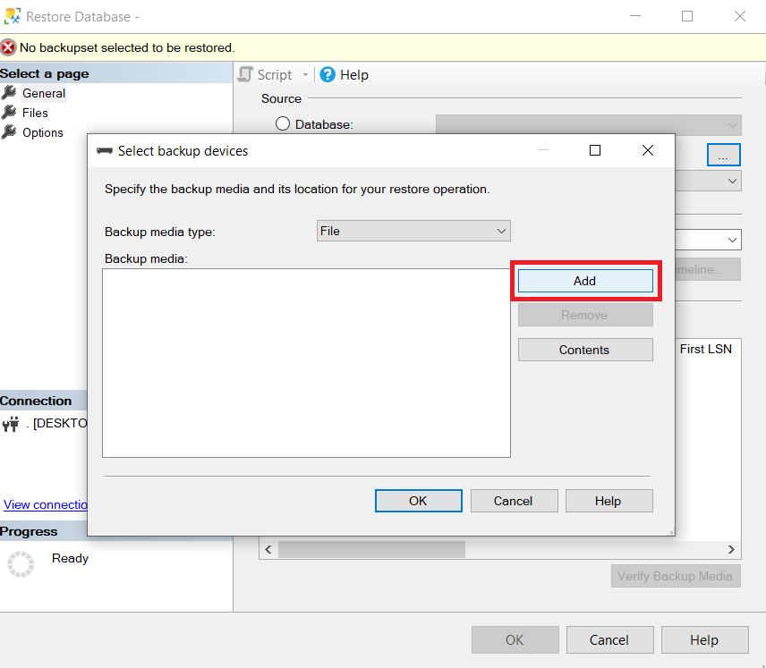
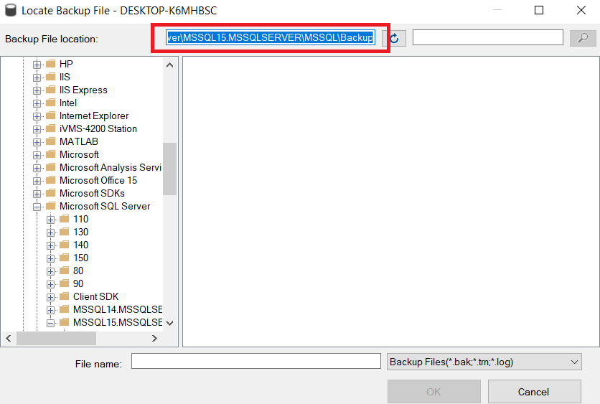
Konačni prozor sa selektiranim AdventureWorks.bak dokumentom.

Slide 5
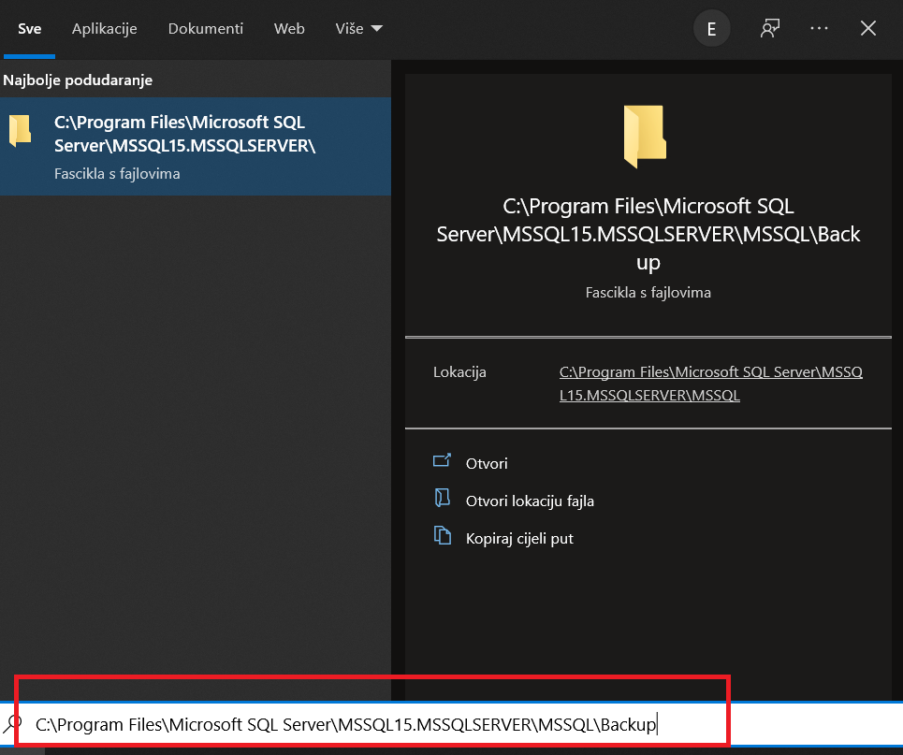
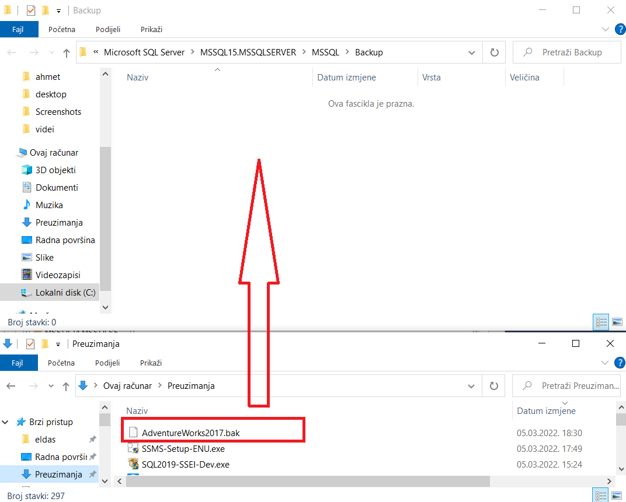

Slide 6
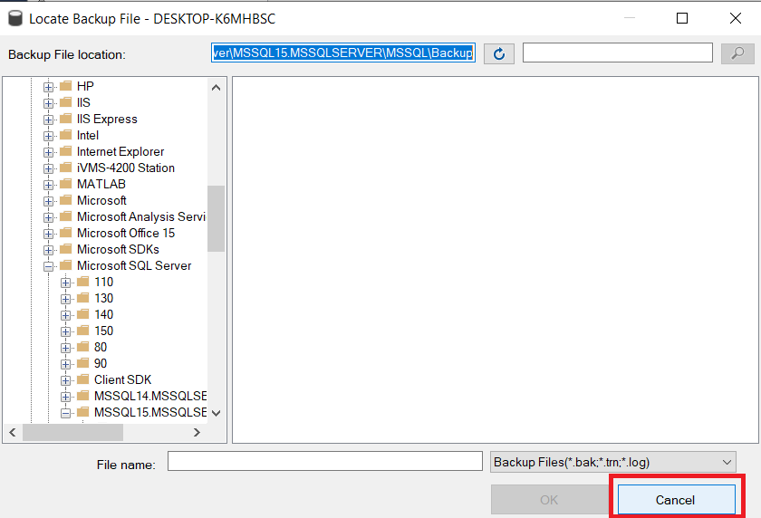

Slide 7
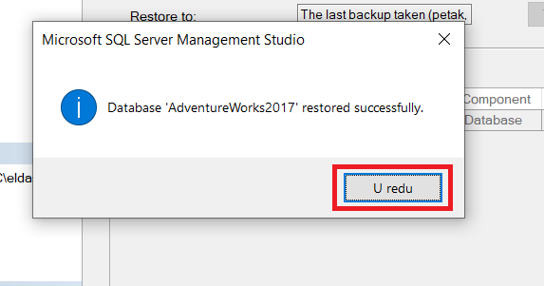
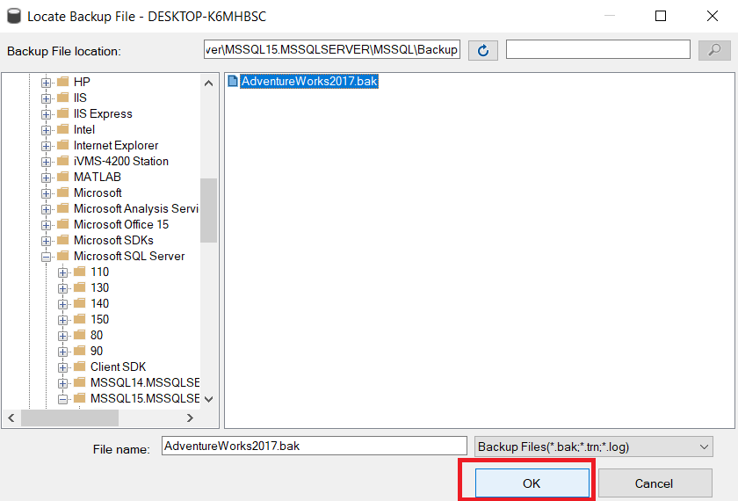
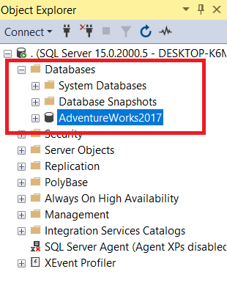
Konačni prozor sa selektiranim AdventureWorks.bak dokumentom.
Izgled liste baza nakon restore procesa. Baza AdventureWorks 2014 je na listi baza.

Slide 8
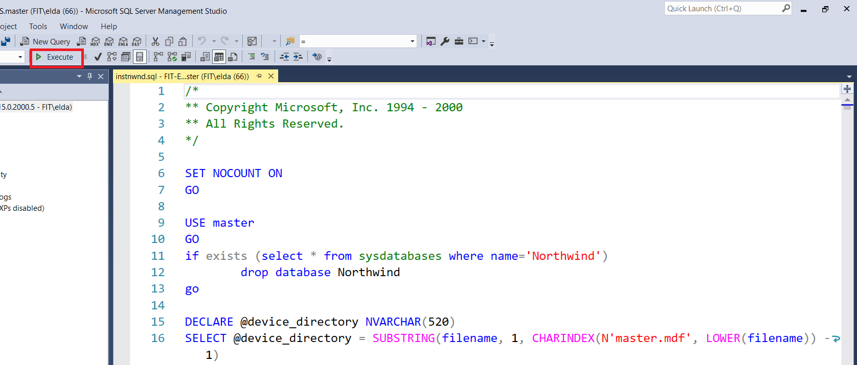
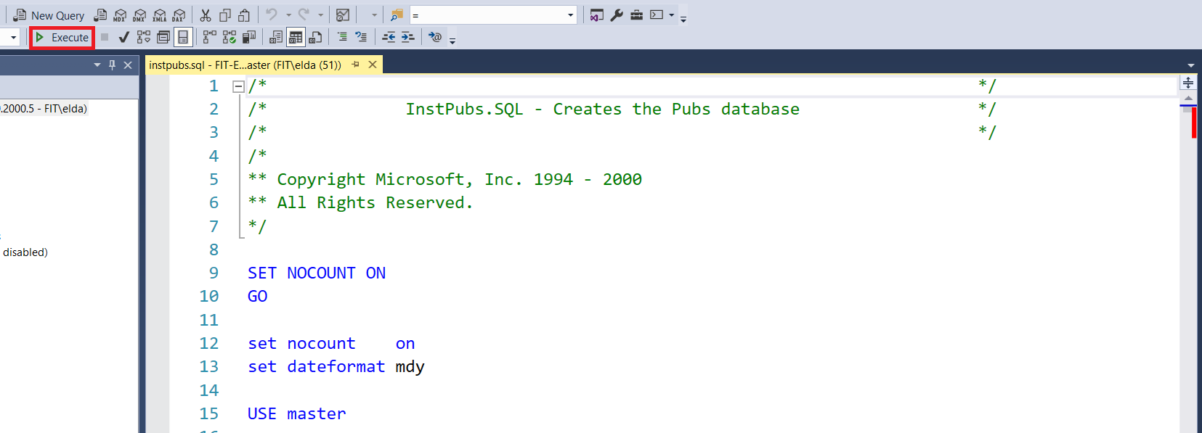
NORTHWIND I PUBS
Za reaktiviranje baza Northwind i Pubs potrebno je pokrenuti skriptu instnwnd i instpubs.

